Slide 1


文件系统--简述磁盘分区
闫钰晨

Slide 2
目录
01
02
03
04
05
磁盘分区
MBR&GPT
BIOS
UEFI
文件系统

Slide 3
文件系统 | 简述磁盘分区
01
磁盘分区
Notes:
磁盘分区是使用分区编辑器（partition editor）在磁盘上划分几个逻辑部分，碟片一旦划分成数个分区（Partition），不同类的目录与文件可以存储进不同的分区。
分区允许在一个磁盘上有多个文件系统。好处：
有利于管理，系统一般单独放一个区，这样由于系统区只放系统，其他区不会受到系统盘出现磁盘碎片的性能影响。
碍于技术限制（例如旧版的微软FAT文件系统不能访问超过一定的磁盘空间；旧的PC BIOS不允许从超过硬盘1024个柱面的位置启动操作系统）
如果一个分区出现逻辑损坏，仅损坏的分区而不是整个硬盘受影响。
避免过大的日志或者其他文件占满导致整个计算机故障，将它们放在独立的分区，这样可能只有那一个分区出现空间耗尽。
在运行Unix的多用户系统上，有可能需要防止用户的硬连结攻击。为了达到这个目的，/home和/tmp路径必须与如/var和/etc下的系统文件分开。
典型的桌面系统使用另外一种约定；“/”（根目录）分区包含整个文件系统和独立的交换分区。 /home 分区对于桌面应用来说是一个有用的分区，因为它允许在不破坏数据的前提下干净地重新安装（或者另外一个Linux发行版的更新安装）。

Slide 4
01 磁盘分区
01
磁道
当磁盘旋转时，磁头若保持在一个位置上，则每个磁头都会在磁盘表面划出一个圆形轨迹，这些圆形轨迹就叫做磁道（Track）。
02
柱面
在有多个盘片构成的盘组中，由不同盘片的面，但处于同一半径圆的多个磁道组成的一个圆柱面（Cylinder）。
03
扇区
磁盘上的每个磁道被等分为若干个弧段，这些弧段便是硬盘的扇区（Sector）。硬盘的第一个扇区，叫做引导扇区。
04
簇
由于物理硬盘中扇区是磁盘最小的物理存储单元、在硬盘中存在的量很大并且每个扇区都必须有编号，所以操作系统无法对数目众多的扇区进行寻址。因此操作系统将相邻的扇区组合在一起，组成簇这一单位用以高效率地利用资源。

Slide 5
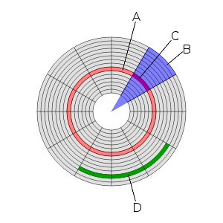
01 磁盘分区
磁道
柱面
扇区
簇

Slide 6
磁盘的第一个扇区主要记录的信息：
早期磁碟第一个磁区里面含有的重要资讯我们称为MBR (Master Boot Record) 格式，由于近年来磁碟的容量不断扩大，造成读写上的一些困扰， 甚至有些大于2TB 以上的磁盘分区已经让某些操作系统无法存取。 因此后来又多了一个新的磁盘分区格式，称为GPT (GUID partition table)
01
MBR
02
GPT
主引导记录（Master Boot Record，缩写：MBR），又叫做主引导扇区，是电脑开机后访问硬盘时所必须要读取的首个扇区，主引导扇区记录着硬盘本身的相关消息以及硬盘各个分区的大小及位置消息，是数据消息的重要入口。
全局唯一标识分区表（GUID Partition Table，缩写：GPT）是一个实体硬盘的分区表的结构布局的标准。它是可扩展固件接口（EFI）标准（被Intel用于替代个人计算机的BIOS）的一部分。GPT分配64bits给逻辑块地址，因而使得最大分区大小在264-1个扇区成为了可能。

Slide 7
文件系统 | 简述磁盘分区
02
MBR&GPT

Slide 8
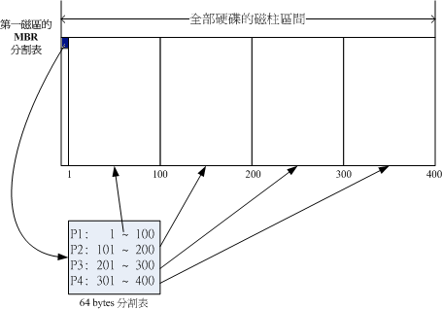
MBR(Master Boot Record, 主引导记录) 的方式来处理引导加载程序与分区表，而主引导分区与分区表则通通放在磁盘的第一个扇区， 这个扇区通常是512bytes 的大小
假设上面的硬盘装置档名为/dev/sda,那么这四个分区的装置档名？
这四个分区的记录被称为主(Primary)或扩展(Extended)分区
分区表(partition table)：记录整个硬盘分区的状态，有64 bytes。由于分区表所在区块仅有64 bytes容量，因此最多仅能有四组记录区，每组记录区记录了该区段的启始与结束的磁柱号码 。
主引导分区(Master Boot Record, MBR)：可以安装引导加载程序的地方，有446 bytes

Slide 9
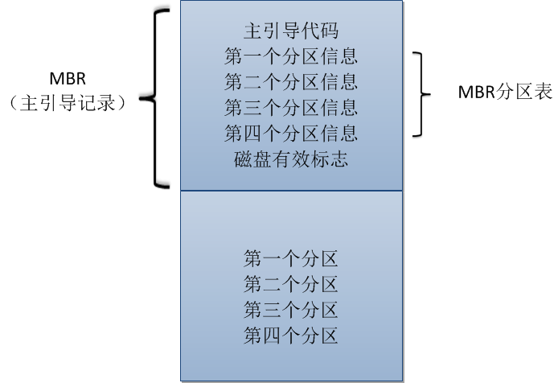
主引导记录(MBR)
计算机开机后访问硬盘时所必须要读取的首个扇区，记录着硬盘本身的相关信息以及硬盘各个分区的大小及位置信息，是数据信息的重要入口。如果它受到破坏，硬盘上的基本数据结构信息将会丢失，需要用繁琐的方式试探性的重建数据结构信息后才可能重新访问原先的数据。
Notes:
计算机开机后访问硬盘时所必须要读取的首个扇区，记录着硬盘本身的相关信息以及硬盘各个分区的大小及位置信息，是数据信息的重要入口。如果它受到破坏，硬盘上的基本数据结构信息将会丢失，需要用繁琐的方式试探性的重建数据结构信息后才可能重新访问原先的数据。

Slide 10
标准MBR结构
地址 |  |  | 描述 |  | 长度 （字节）
Hex | Oct | Dec
0000 | 0000 | 0 | 代码区 |  | 440 （最大446）
01B8 | 0670 | 440 | 选用磁盘标志 |  | 4
01BC | 0674 | 444 | 一般为空值; 0x0000 |  | 2
01BE | 0676 | 446 | 标准MBR分区表规划 （四个16 byte的主分区表入口） |  | 64
01FE | 0776 | 510 | 55h | MBR有效标志： 0x55AA | 2
01FF | 0777 | 511 | AAh
MBR，总大小：446 + 64 + 2 = |  |  |  |  | 512

Slide 11
硬盘分区表
80 01 01 00 0B FE BF FC 3F 00 00 00 7E 86 BB 00
最前面的"80"是一个分区的激活标志，表示系统可引导；"01 01 00"表示分区开始的磁头号为1，开始的扇区号为1，开始的柱面号为0；"0B"表示分区的系统类型是FAT32；"FE BF FC"表示分区结束的磁头号为254，分区结束的扇区号为63、分区结束的柱面号为764；"3F 00 00 00"表示首扇区的相对扇区号为63（小端序）；"7E 86 BB 00"表示总扇区数为12289662（小端序）
偏移 | 长度（字节） | 意义
00H | 1 | 分区状态：00-->非活动分区；80-->活动分区；其它数值没有意义
01H | 1 | 分区起始磁头号（HEAD），用到全部8位
02H | 2 | 分区起始扇区号（SECTOR），占据02H的位0－5；该分区的起始磁柱号（CYLINDER），占据02H的位6－7和03H的全部8位
04H | 1 | 文件系统标志位
05H | 1 | 分区结束磁头号（HEAD），用到全部8位
06H | 2 | 分区结束扇区号（SECTOR），占据06H的位0－5；该分区的结束磁柱号（CYLINDER），占据06H的位6－7和07H的全部8位
08H | 4 | 分区起始相对扇区号
0CH | 4 | 分区总的扇区数
硬盘分区结构信息

Slide 12
１．所谓的『分区』只是针对那个64 bytes的分区表进行设定
２．硬盘默认的分区表仅能写入四组分区信息
３．这四组分区信息我们称为主(Primary)或扩展(Extended)分区
４．分区的最小单位『通常』为柱面(cylinder)
５．当系统要写入磁盘时，一定会参考磁盘分区表，才能针对某个分区进行数据的处理

Slide 13
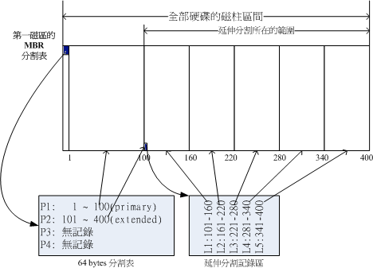
硬盘的四个分割记录区仅使用到两个，P1为主要分区，而P2则为扩展分区。扩展分区的目的是使用额外的扇区来记录分区信息，扩展分区本身并不能被拿来格式化 。我们可以通过扩展分区所指向的那个区块继续作分区的记录。
图右下方那个区块有继续分割出五个分区，这五个由扩展分区继续切出来的分区，就被称为逻辑分区(logical partition) 。 由于逻辑分区是由扩展分区继续分割出来的，所以他可以使用的柱面范围就是扩展分区所设定的范围，也就是图中的101~400。

Slide 14
P1:/dev/sda1
P2:/dev/sda2
L1:/dev/sda5
L2:/dev/sda6
L3:/dev/sda7
L4:/dev/sda8
L5:/dev/sda9
MBR 主要分区、扩展分区与逻辑分区的特性：
１．主要分区与扩展分区最多可以有四个(硬盘的限制)
２．扩展分区最多只能有一个(操作系统的限制)
３．逻辑分区是由扩展分区持续切割出来的分区；
４．能够被格式化后，作为资料存取的分区为主要分区与逻辑分区。 扩展分区无法格式化；
５．逻辑分区的数量依操作系统而不同

Slide 15
因为MBR 分区表的限制中可以发现如下的问题：
1.操作系统 无法支持2.2T 以上的磁盘！
2.MBR 仅有一个区块，若被破坏后，经常无法或很难救援。
3.MBR 內的存放引导加载程序的区块仅 446bytes，无法容纳更多的引导加载程序。
这个2.2T限制的现象在早期并不会很严重。但是，近年来硬盘厂商推出的磁盘容量高达好几个TB 的容量！目前单一磁盘最高容量甚至高达8TB 了！为了解决这个问题，所以就有GPT 这个磁盘分区的格式。

Slide 16
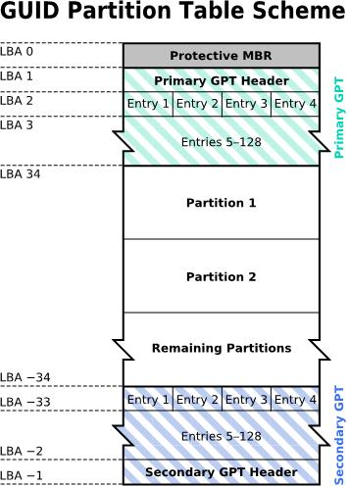
GPT
大多使用逻辑区块位址(Logical Block Address, LBA)来处理。与MBR仅使用第一个512bytes区块来纪录不同， GPT使用了34个LBA区块来记录分区信息！同时与过去MBR仅有一个的区块的情况不同， GPT除了前面34个LBA之外，整个磁盘的最后33个LBA也拿来作为另一个备份。

Slide 17
LBA0 (MBR 相容区块)
与MBR模式相似的，这个相容区块也分为两个部份，一个就是跟之前446 bytes相似的区块，储存了第一阶段的引导加载程序！而在原本的分区表的记录区内，这个相容模式仅放入一个特殊标志的分割，用来表示此磁盘为GPT格式。
LBA1 (GPT 表头记录)
这个部份记录了分区表本身的位置与大小，同时记录了备份用的GPT 分区放置的位置， 同时放置了分区表的检验机制码(CRC32 )，操作系统可以根据这个检验码来判断GPT 是否正确。若有错误，还可以透过这个记录区来取得备份的GPT(磁盘最后的那个备份区块) 来恢复GPT 的正常运作！
LBA2-33 (实际记录分区信息处)
GPT的分区方案之所以比MBR更先进，是因为在GPT分区表头中可自定义分区数量的最大值，也就是说GPT分区表的大小不是固定的。在Windows中，微软设定GPT磁盘最大分区数量为128个。另外，GPT分区方案中逻辑块地址（LBA）采用64位二进制数表示，可以计算一下2^64是一个多么庞大的数据，最大支持2^64*512byte大小的硬盘分区，以我们的需求来讲完全有理由认为这个大小约等于无限。

Slide 18
文件系统 | 简述磁盘分区
03
BIOS

Slide 19
BIOS
是一个写入到主机板上的一个韧体,BIOS就是在开机的时候，电脑系统会主动执行的第一个程序

Slide 20
03 BIOS
MBR的引导加载程序用于载入内核文件，引导加载程序是操作系统在安装时所提供的，所以它会识别硬盘内的文件系统格式，因此能够读取内核文件
引导加载程序：是操作系统安装在MBR上的软件。
提供菜单
载入内核文件
转交其他引导
主引导记录（MBR）
开机流程
BIOS加电、自检
内核文件
BIOS。会去分析电脑里面有哪些储存设备，硬盘为例，BIOS会依据使用者的设定去取得能够开机的硬盘，并且到该硬盘里面读取第一个扇区的MBR位置。MBR这个仅有446 bytes的硬盘容量里面会放置最基本的引导加载程序。
操作系统的功能

Slide 21
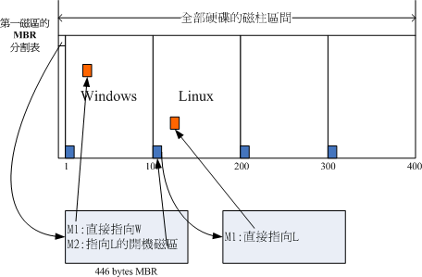
引导加载程序除了可以安装在MBR之外，还可以安装在每个分区的启动扇区(boot sector)。MBR的开机管理程式提供两个选单，M1可以直接载入Windows的内核文件来开机；M2将引导加载工作交给第二个分区的启动扇区。当在开机的时候选择M２​​时， 那么整个引导加载工作就会交给第二分区的引导加载程序了。当第二个引导加载程序启动后，该引导加载程序内仅有一个开机菜单，因此就能够使用Linux的内核文件来开机。

Slide 22
每个分区都拥有自己的启动扇区(boot sector)
实际可开机的内核文件是放置到各分区内的
loader只会认识自己的系统分区的可开机内核文件，以及其他loader；
loader可直接指向或者是间接将管理权转交给另一个引导程序。

Slide 23
文件系统 | 简述磁盘分区
04
UEFI
Notes:
采用UEFI+GPT分区和BLOS+MBR分区的区别
注意，
1，关闭source boot
2，分区 boot/efi

Slide 24
统一可扩展固件接口（UEFI）
GPT 可以提供到64bit 的定址，然后也能够使用较大的区块来处理引导加载程序。但是BIOS 并不懂GPT ，还得要通过GPT 提供相容模式才能够读写这个硬盘，而且BIOS 仅为16 位的程序，在与现阶段新的操作系统接口处理很麻烦。为了解决这个问题，因此就有了UEFI (Unified Extensible Firmware Interface) 这个统一可扩展固件接口的产生。
扩展固件接口（EFI）最初是由英特尔开发，于2002年12月英特尔释出其订定的版本——1.1版，之后英特尔不再有其他关于EFI的规范格式发布。有关EFI的规范，英特尔已于2005年将此规范格式交由UEFI论坛来推广与发展，后来并更改名称为Unified EFI（UEFI）。

Slide 25
统一可扩展固件接口（UEFI）
UEFI已具备文件系统的支持，它能够直接读取FAT分区中的文件。什么是文件系统？简单说，文件系统是操作系统组织管理文件的一种方法，直白点说就是把硬盘上的数据以文件的形式呈现给用户。Fat32、NTFS都是常见的文件系统类型。

Slide 26
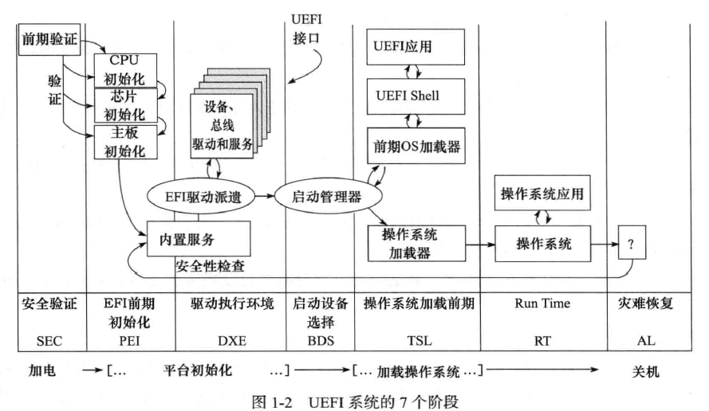
03 BLOS&UEFI
Notes:
1. SEC阶段：
SEC（安全性）阶段其主要的特色为「cache as RAM」，即处理器的快取当成内存。由于C语言需要使用堆栈，在这个阶段的系统内存尚未被初始化，在没有内存可用的情况下，便把处理器的快取当成内存来使用，在主存储器被初始化之前来进行预先验证CPU／芯片组及主板。
因为这时侯没有快取，会导致处理器的效能变得较差，所以在内存初始化完毕之前，SEC和PEI阶段的程序代码越简短，越能减少这个副作用。
2. PEI阶段：
和传统BIOS的初始化阶段类似，PEI（EFI前初始化）阶段是用以唤醒CPU及内存初始化。这时候只起始了一小部分的内存。同时，芯片组和主板也开始初始化。接下来的服务程序会确定CPU芯片组被正确的初始化，在此时，EFI驱动程序派送器将加载EFI驱动程序内存，进入了起始所有内存的DXE阶段（驱动程序执行环境）。
3. DXE阶段：
DXE的主要功能在于沟通EFI驱动程序及硬件。也就是说此阶段所有的内存、CPU（寻修网注：在此是指实体两个或以上的非核心数目，也就是双CPU插槽处理器甚至是四CPU插槽处理器）、PCI、USB、SATA和Shell都会被初始化。
4. BDS阶段：
在BDS（开机设备选择）这个阶段，使用者就可以自开机管理者程序页面，选择要从哪个侦测到的开机设备来启动。
5. TSL阶段：
然后进入TSL（短暂系统加载）阶段，由操作系统接手开机。除此之外，也可以在BDS阶段选择UEFI Shell，让系统进入简单的命令行，进行基本诊断和维护。

Slide 27
03 BLOS&UEFI
统一可扩展固件接口（UEFI）
01
编码99%都是由C语言完成
02
提供了文件系统的支持
03
UEFI的模块化设计
04
新硬件支持
Notes:
UEFI相比传统BIOS，还提供了文件系统的支持，它能够直接读取FAT、FAT32分区中的文件。
UEFI还有一个重要特性就是在UEFI下运行应用程序，这类程序文件通常以efi结尾。利用UEFI可以直接识别 FAT分区中的文件，又有可直接在其中运行应用程序。
UEFI的模块化设计，它在逻辑上分为硬件控制与OS（操作系统）软件管 理两部分，硬件控制为所有UEFI版本所共有，而OS软件管理其实是一个可编程的开放接口。借助这个接口，主板厂商可以实现各种丰富的功能。比如我们熟悉 的各种备份及诊断功能可通过UEFI加以实现，主板或固件厂商可以将它们作为自身产品的一大卖点。UEFI也提供了强大的联网功能，其他用户可以对你的主 机进行可靠的远程故障诊断，而这一切并不需要进入操作系统。

Slide 28
文件系统 | 简述磁盘分区
05
linux磁盘与文件系统管理
Notes:
采用UEFI+GPT分区和BLOS+MBR分区的区别
注意，
1，关闭source boot
2，分区 boot/efi

Slide 29
为什么要进行格式化？
什么是格式化？
格式化(format)是指对磁盘或磁盘中的分区（partition）进行初始化的一种操作，这种操作通常会导致现有的磁盘或分区中所有的文件被清除。格式化通常分为低级格式化和高级格式化。
低级格式化（Low-Level Formatting）又称低层格式化或物理格式化（Physical Format）大多数的硬盘制造商将低级格式化定义为创建硬盘扇区，使硬盘具备存储能力的操作。
高级格式化又称逻辑格式化，它是指根据用户选定的文件系统（如FAT12、FAT16、FAT32、NTFS、EXT2、EXT3等），在磁盘的特定区域写入特定数据，以达到初始化磁盘或磁盘分区、清除原磁盘或磁盘分区中所有文件的一个操作。高级格式化包括对主引导记录中分区表相应区域的重写、根据用户选定的文件系统，在分区中划出一片用于存放文件分配表、目录表等用于文件管理的磁盘空间，以便用户使用该分区管理文件。
因为每种操作系统所设置的文件属性/权限并不相同， 为了存放这些文件所需的数据，因此就需要将分区进行格式化，以成为操作系统能够利用的文件系统格式。
传统的磁盘与文件系统的应用中，一个分区就是只能够被格式化成为一个文件系统，所以我们可以说一个文件系统就是一个分区。但是由于新技术的利用，例如我们常听到的LVM与软磁盘阵列(software raid)，这些技术可以将一个分区格式化为多个文件系统(例如LVM)，也能够将多个分区合成一个文件系统(LVM, RAID)。

Slide 30
每种操作系统能够使用的文件系统并不相同
windows 98以前的微软操作系统主要使用的文件系统是FAT (或FAT32)，windows 2000以后的版本有所谓的NTFS文件系统，至于Linux的正规 文件系统则为Ext2 (Linux second extended file system , ext2fs ),Ext3,Ext4.还有近些年支持的ZFS，XFS

Slide 31
文件系统是如何运行的？
１．superblock：记录此文件系统的整体信息，包括inode/block的总量、使用量、剩余量， 以及文件系统的格式与相关信息等；
２．inode：记录文件的属性，一个文件占用一个inode，同时记录此文件的数据所在的block 号码；
３．block：实际记录文件的内容，若文件太大时，会占用多个block 。

Slide 32
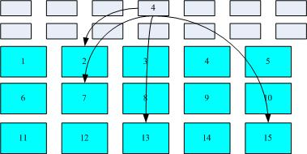
索引式文件系统

Slide 33
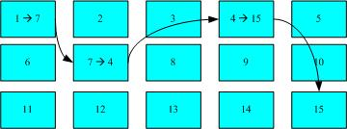
FAT文件系统数据访问示意图

Slide 34
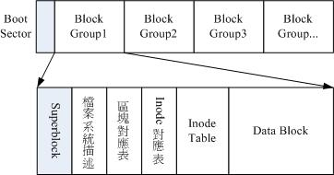
如果文件系统高达数百GB时，那么将所有的inode与block通通放置在一起将是很不智的决定，因为inode与block的数量太庞大，不容易管理。因此Ext2 文件系统在格式化的时候基本上是区分为多个区块群组(block group) 的，每个区块群组都有独立的 inode/block/superblock 系统
EXT2文件系统示意图

Slide 35
data block
Block 大小 1KB 2KB 4KB
最大单一文件限制 16GB 256GB 2TB
最大档案系统总容量 2TB 8TB 16TB
1.原则上，block 的大小与数量在格式化完就不能够再改变了(除非重新格式化)；
2.每个block 内最多只能够放置一个文件的数据；
3.承上，如果文件大于block 的大小，则一个文件会占用多个block 数量；
4.承上，若文件小于block ，则该block 的剩余容量就不能够再被使用了(磁盘空间会浪费)。

Slide 36
inode table
该文件的访问模式(read/write/excute)；
该文件的所有者和组(owner/group)；
该文件的大小；
该文件创建或状态改变的时间(ctime)；
最近一次的读取时间(atime)；
最近修改的时间(mtime)；
定义文件特性的标志(flag)，如SetUID...；
该文件真正内容的指向(pointer)；
每个inode 大小均固定为128 bytes (新的ext4 与xfs 可设定到256 bytes)；
每个文件都仅会占用一个inode 而已；
承上，因此文件系统能够建立的文件数量与inode 的数量有关；
系统读取文件时需要先找到inode，并分析inode 所记录的权限与使用者是否符合，若符合才能够开始实际读取 block 的内容。

Slide 37
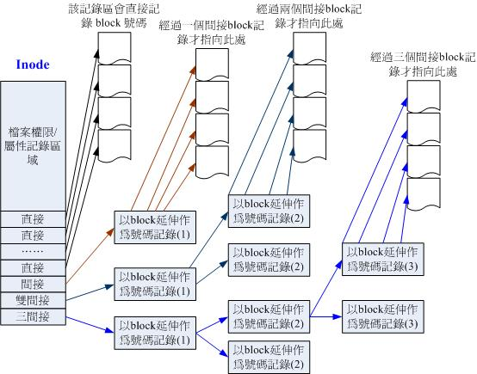
系统将inode 记录block 号码的区域定义为12个直接，一个间接, 一个双间接与一个三间接记录区。

Slide 38
12个直接指向： 12*1K=12K
由于是直接指向，所以总共可记录12笔记录，因此总额大小为如上所示；
间接： 256*1K=256K
每笔block号码的记录会花去4bytes，因此1K的大小能够记录256笔记录，因此一个间接可以记录的档案大小如上；
双间接： 256*256*1K=256^2 K
第一层block会指定256个第二层，每个第二层可以指定256个号码，因此总额大小如上；
三间接： 256*256*256*1K=256^3 K
第一层block会指定256个第二层，每个第二层可以指定256个第三层，每个第三层可以指定256个号码，因此总额大小如上；
总额：将直接、间接、双间接、三间接加总，得到12 + 256 + 256*256 + 256*256*256 (K) = 16GB

Slide 39
END

